Slide 1

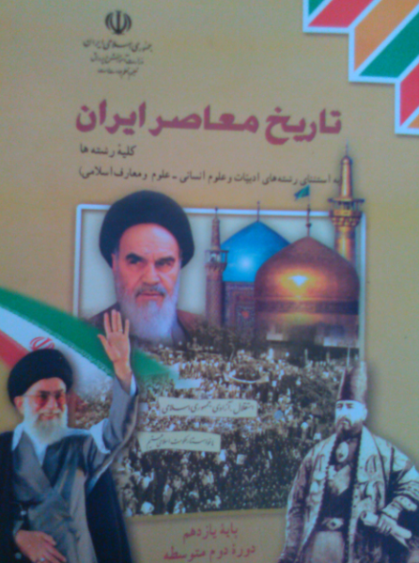
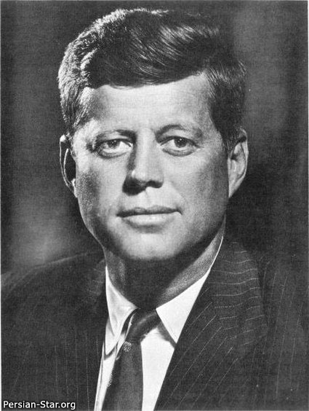
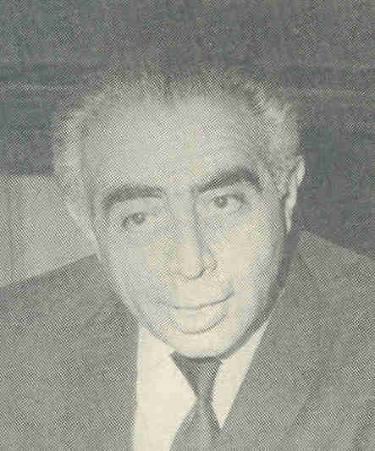
درس شانزدهم
زمینه ها و هدف های اصلاحات آمریکایی در ایران

Slide 2
تحول های بین المللی منطقه ای
سیاست خارجی آمریکا در دوره ی ریاست جمهوری جان.اف.کندی
در برابر کشور های توسعه نیافته ی جهان سوم و خاور میا نه
اجرای اصلاحات از بالا به پایین
با هدف
پیشگیری از انقلاب های قهر آمیز بود .
جان. اف. کندی

Slide 3
اجرای اصلاحات از بالا به پایین آمریکایی ها
این سیاست با عنوان «اتحاد برای پیشرفت» در
کشورهایی که در معرض خطر کمونیسم بودند اجرا
میشد؛بی آن که نظام دیکتاتوری و استبدادی حاکم بر آن
کشورها تغییر یابد و در صورت مقاومت مردم ،توسل به
زور برای اجرای آن پیش بینی شده بود.

Slide 4
اهمیت خاص اجرای اصلاحات آمریکایی در ایران
این سیاست درباره ی ایران ازاهمت خاصی برخوردار بود؛
-زیرا رژیم دست نشانده ی شاه وابسته ومتحد امریکا بود
-و به دلیل همسایگی با اتحاد جماهیر شوروی
-و موقعیت ممتاز جغرافیای سیاسی ،در وضعیتی حساس
و تعیین کننده قرار داشت.

Slide 5
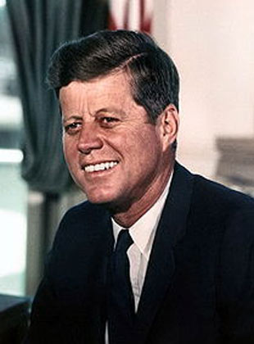
جان. اف. کندی؛ رئیس جمهور آمریکا

Slide 6
کار شناسان مسائل ایران در وزارت امور خارجه امریکا ،گزارش هایی از وضعیت فساد حکومت شاه و سرکوب مخالفان رژیم پهلوی تهیه کردند
که نشان می داد
وجود یک سلسله اصلاحات اقتصادی – اجتماعی در ایران ضروری است .
علاوه بر این صنایع و اقتصاد امریکا و کشور های غربی نیاز مند بازار های مصرف جدیدی بود و کشور های خاورمیانه به علت ساختار اقتصادی مبتنی بر رژیم ارباب و رعیتی،امکان مصرف تولیدات جدید را نداشتند.

Slide 7
اعتقاد زمامداران آمریکا در مورد اجرای اصلاحات آمریکایی
به باور زمامداران امریکا اصلا حات اقتصادی و اجتماعی
میتوانست ضمن جلو گیری از «انقلاب سرخ» و کاهش خطر
کمونیسم ،زمینه ی ایجاد «انقلاب سفید»را فراهم آورد و از
گسترش فعالیت های مردمی علیه حکومت های دیکتاتور و
دست نشانده ی امریکا جلو گیری کند.

Slide 8
نخست وزیری شریف امامی
در شهریور 1339،شاه با منصوب کردن شریف امامی به
نخست وزیری وطرح شعار هایی مانند
آزادی احزاب و فضای باز سیاسی و اصلاحات اقتصادی
به استقبال از سیاست های جدید دولت امریکا رفت .انتخاب
شریف امامی درواقع حاصل توافق شاه و انگلستان با استفاده
از فرصت انتخابات ریاست جمهوری امریکا بود.

Slide 9
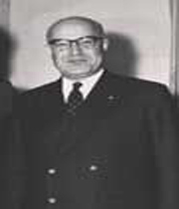
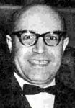
جعفر شریف امامی

Slide 10
با وجود این، رئیس جمهور آمریکا به شاه و شریف امامی اعتماد نداشت و آن ها را برای اجرای برنامه هایش در ایران
مناسب ندید .
امریکا،در این زمان ، برای هموار کردن سیاست های خود در ایران ،با برخی از رجال ایران ارتباط برقرار کرد وخواستار
بر کناری شریف امامی و روی کار آمدن علی امینی شد.
علی امینی در دوران تصدی سفارت ایران درآامریکا بیش از پیش به مقامات آمریکایی نزدیک شده بود و با کندی
ارتباط صمیمانه ای داشت.

Slide 11
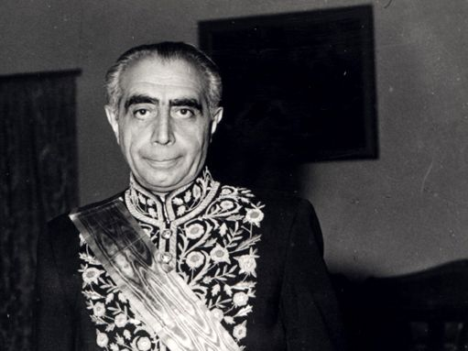
علی امینی

Slide 12
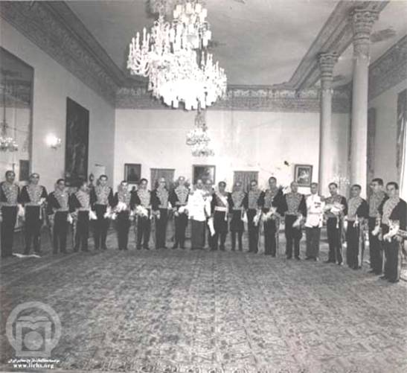
کابینه دکتر علی امینی در سال 1340

Slide 13
اصلاحات دوره ی نخست وزیری علی امینی
با روی کار آمدن علی امینی،سیاست های پیش بینی شده ی آمریکا ،در ایران به اجرا گزاشته شد .
قدم اول این سیاست مبارزه با فساد اداری بود که برای
جلو گیری از سقوط رژیم پهلوی
و
افتادن حکومت ایران به دست کمونیست ها،صورت میگرفت.
اقدام دوم ،«اصلاحات اقتصادی »بود که برای تغییر
زیر ساخت های اجتماعی و اقتصادی کشور به اجرا در آمد.

Slide 14
علی امینی در اولین قدم ،دست به اقدام جنجالی زد.
او از شاه درخواست انحلال مجلس های شورای ملی وسنا را کرد ، تا موانع سر راه انجام نقشه های خود را از میان بردارد. به دنبال آن ،جمعی زیاد از سران حکومت از نظامیان عالی رتبه گرفته تا مقام های اقتصادی را دستگیر کرد تا گناه مفاسد اقتصادی و سیاسی رژیم پهلوی را به گردن آن ها بیندازد.
علی امینی با این اقدام می خواست مستقل از شاه
با امریکا ارتباط برقرار کند .
شاه از این موضوع احساس نگرانی می کرد.

Slide 15
اقدام دوم امینی
اقدام دوم امینی ،اجرای قانون اصلاحات ارضی بود.
قانون « اصلاحات ارضی»که در بهمن 1340در هیئت دولت به تصویب رسیده بود ، از منطقه ی آذربایجان شروع شد .با سرعت گرفتن روند اصلاحات ارضی توسط علی امینی ،شاه از ناحیه او احساس خطر میکرد.
محمد رضا شاه در فروردین 1341 به همراه اسدلله علم به امریکا رفت و با کمک انگلستان توانست امریکا را
با بر کناری امینی راضی کند وخود مجری اصلاحات
مورد نظر امریکا در ایران شود.

Slide 16
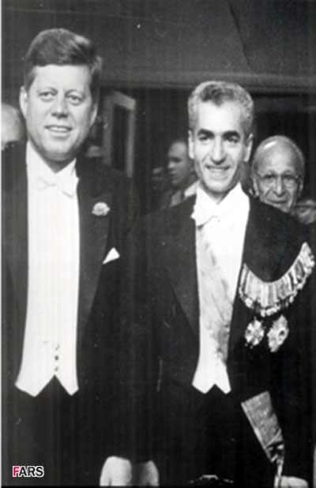
محمد رضا شاه در کنار کندی؛ رئیس جمهور آمریکا

Slide 17
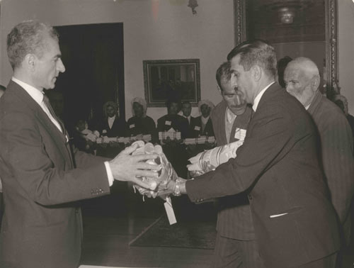
شاه و عبدالعظيم وليان استاندار خراسان در مراسم توزيع اسناد مالكيت زارعين استان

Slide 18
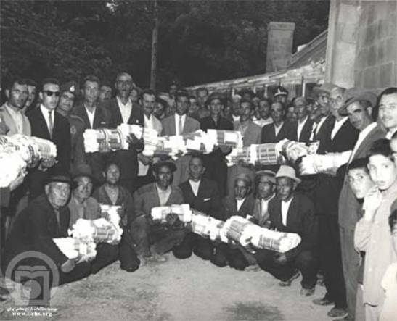
جمعي از كشاورزان منطقه آذربايجان پس از دريافت اسناد مالكيت زمينهاي كشاورزي

Slide 19
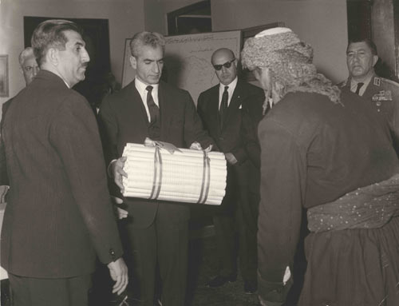
توزيع اسناد مالكيت زارعين استان خراسان. از چپ: وليان استاندار خراسان ، محمد رضا پهلوي ،
جعفر شريف امامي و ارتشبد آريانا

Slide 20
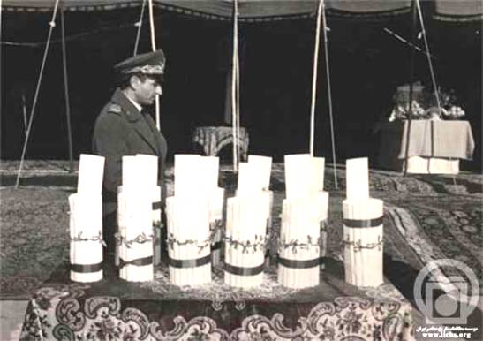
محمدرضا پهلوي آماده توزيع اسناد املاك به کشاورزان

Slide 21
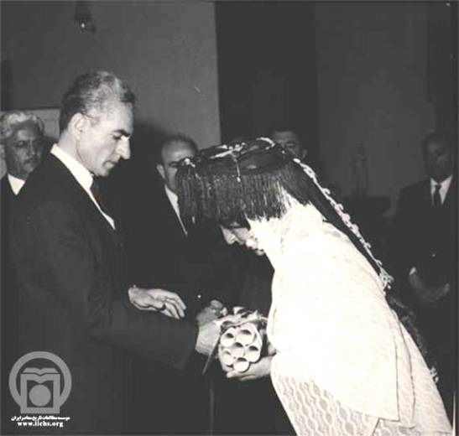
محمدرضا پهلوي در حال تسليم اسناد مالكيت به يكی از زنان كشاورز

Slide 22
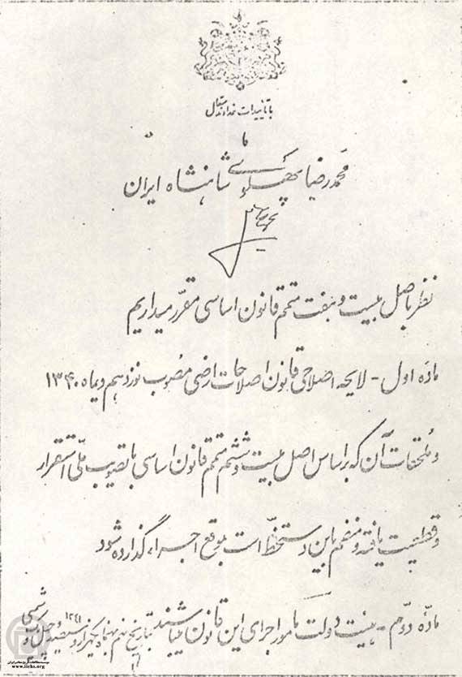
فرمان محمدرضا پهلوي، اجراي لايحه اصلاحي قانون اصلاحات ارضي

